Slide 1

Analisi dei fenomeni socio economici
Prof. Enrico Ivaldi

Slide 2
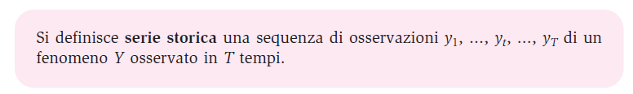
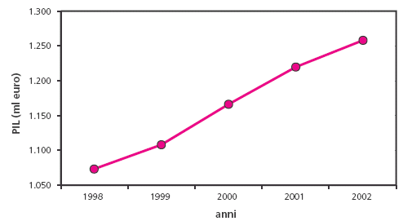
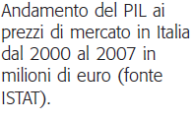
Le serie storiche
Nella ricerca sociale ed economica è frequente l’analisi di dati che derivano dall’osservazione di uno stesso fenomeno effettuata ripetutamente nel tempo
Dipartimento di Scienze Politiche

Slide 3
Numeri indice
I numeri indici si riferiscono in genere alla variazione di prezzi o di quantità: per esempio ai prezzi praticati dai grossisti, ai prezzi alla produzione dei prodotti industriali, alla produzione di beni industriali ecc.
Si indichi con y₁, y₂, …, y_{n} una serie storica. La variazione avvenuta in due tempi diversi t e t+1 può essere misurata mediante il rapporto $\frac{y_{t+1}}{y_{t}}$100.
Questo indice è un rapporto percentuale ed è detto tasso percentuale di variazione del fenomeno Y del tempo t+1 rispetto al tempo t.
Dipartimento di Scienze Politiche

Slide 4
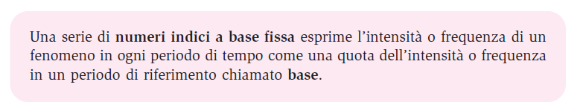
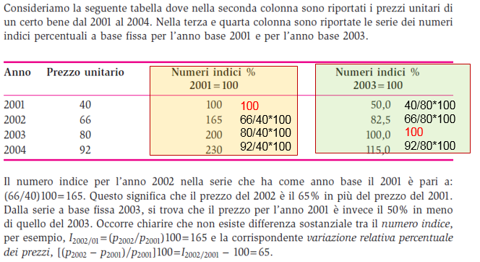
Numeri indice a base fissa
Dipartimento di Scienze Politiche

Slide 5
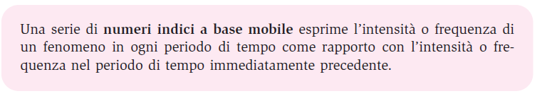
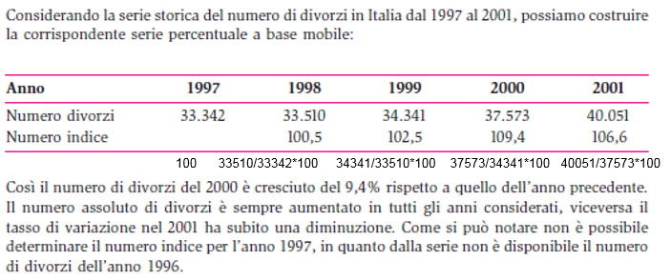
Numeri indice a base mobile
Dipartimento di Scienze Politiche

Slide 6
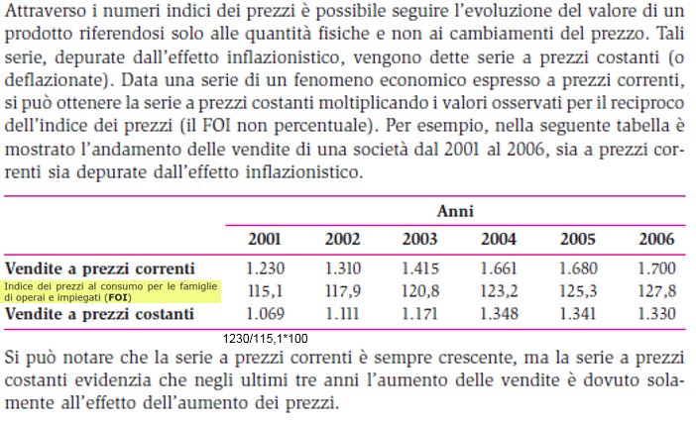
Deflazione dei prezzi di beni e servizi
Dipartimento di Scienze Politiche

Slide 7
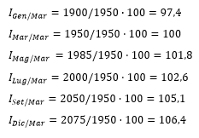
Esercizio
Dati i seguenti prezzi in euro di un bene relativamente al periodo gennaio-dicembre, costruire la serie dei numeri indice, considerando come base fissa il prezzo del mese di marzo.
Mesi | Gen | Mar | Mag | Lug | Sett | Dic
Prezzi (€) | 1900 | 1950 | 1985 | 2000 | 2050 | 2075
Dipartimento di Scienze Politiche

Slide 8
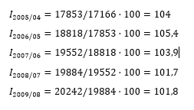
Esercizio
Data la serie storica relativa alla retribuzione media annua in euro dal 2004 al 2009 di un individuo, costruire la serie dei numeri indice a base mobile.
Anno | 2004 | 2005 | 2006 | 2007 | 2008 | 2009
Retribuzione annua (valori in €) | 17.166 | 17.853 | 18.817 | 19.552 | 19.884 | 20.242
Dipartimento di Scienze Politiche

Slide 9
Esercizio
Si consideri la seguente serie delle vendite a prezzi correnti e dei valori del FOI tra il 2001 e il 2006. Si proceda al calcolo del valore delle vendite a prezzi costanti.
Anno | 2001 | 2002 | 2003 | 2004 | 2005 | 2006
vendite a prezzi correnti | 1230 | 1310 | 1415 | 1500 | 1680 | 1700
FOI | 115,1 | 117,9 | 120,8 | 123,2 | 125,3 | 127,8
Il valore delle vendite a prezzi costanti sarà:
$$V_{2001}=1230/115,1∙100=1069$$
$$V_{2002}=1310/115,1∙100=1111$$
…
Anno | 2001 | 2002 | 2003 | 2004 | 2005 | 2006
vendite a prezzi correnti | 1230 | 1310 | 1415 | 1500 | 1680 | 1700
vendite a prezzi costanti | 1069 | 1111 | 1171 | 1218 | 1341 | 1330
Dipartimento di Scienze Politiche

Slide 10
Disuguaglianze economiche e sociali
Prof. Enrico Ivaldi

Slide 11
Analisi della disuguaglianza
Negli ultimi decenni l’Unione Europea si è impegnata fortemente nella promozione di politiche pubbliche comuni, volte ad incentivare l’intervento statale verso la promulgazione di politiche sociali capaci di garantire il miglioramento delle condizioni di vita della popolazione degli Stati Membri.
In particolare grande attenzione viene posta dall’Unione verso fenomeni quali la disuguaglianza economica e sociale analizzando i differenziali di benessere nei diversi Paesi come riconfermato con la proclamazione nel 2017 da parte delle Istituzioni europee del Pilastro europeo dei diritti sociali.
Dipartimento di Scienze Politiche

Slide 12
Analisi delle disuguaglianze economiche
Con disuguaglianza economica si indica un fenomeno socio-economico comune a tutti gli Stati a livello internazionale, per cui si osserva una distribuzione iniqua del reddito e delle risorse fra i diversi gruppi presenti all’interno della comunità. I soggetti che ne soffrono, appaiono intrappolati in una condizione di svantaggio tale da limitarne le aspettative di mobilità sociale.
Per favorire il miglioramento delle condizioni di vita della popolazione, permettendo così alle fasce più svantaggiate di uscire dalla condizione di povertà che li affligge, sono dunque utili politiche sociali mirate che permettano lo sviluppo individuale.
Dipartimento di Scienze Politiche

Slide 13
La concentrazione
Osservando l’ammontare di un carattere quantitativo trasferibile su un collettivo statistico, si può essere interessati a sapere come questo ammontare sia ripartito fra le unità statistiche del collettivo in esame.
Si supponga per esempio di rilevare il reddito delle famiglie italiane. Ci interessa conoscere se il reddito complessivo sia equidistribuito tra le famiglie, nel caso in cui tutte le famiglie detengano lo stesso ammontare di reddito, oppure se una grossa parte dell’ammontare complessivo del reddito sia posseduto da un numero esiguo di famiglie.
Dipartimento di Scienze Politiche

Slide 14
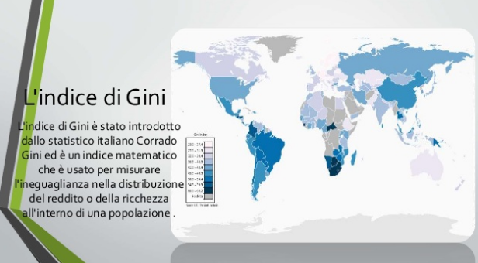
Distribuzione della ricchezza a livello mondiale
Dipartimento di Scienze Politiche

Slide 15
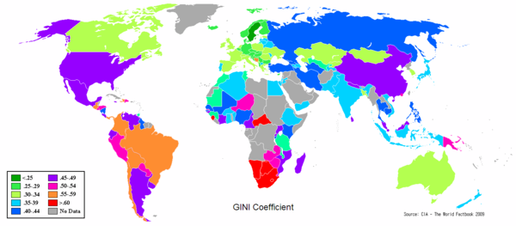
Indice di Gini
Dipartimento di Scienze Politiche

Slide 16
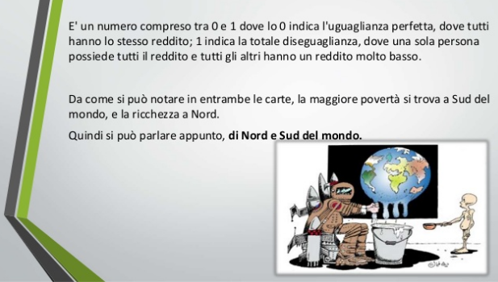
Distribuzione della ricchezza a livello mondiale
Dipartimento di Scienze Politiche

Slide 17
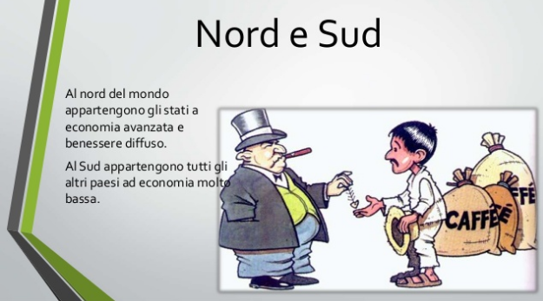
Distribuzione della ricchezza a livello mondiale
Dipartimento di Scienze Politiche

Slide 18
Disuguaglianza sociale
Nel caso della disuguaglianza sociale, la situazione di svantaggio sofferta da un individuo è riconducibile ad una serie di processi relazionali che ne limitano o danneggiano lo stato sociale. Fra gli elementi che determinano le disparità sono compresi il riconoscimento di diritti e libertà fondamentali, l’accesso all’istruzione di qualsiasi grado, l’assistenza sanitaria, la qualità dell’abitazione, la possibilità di amministrare liberamente il proprio tempo libero e di accedere ad una serie di beni e servizi comunemente considerati fondamentali.
Dipartimento di Scienze Politiche

Slide 19
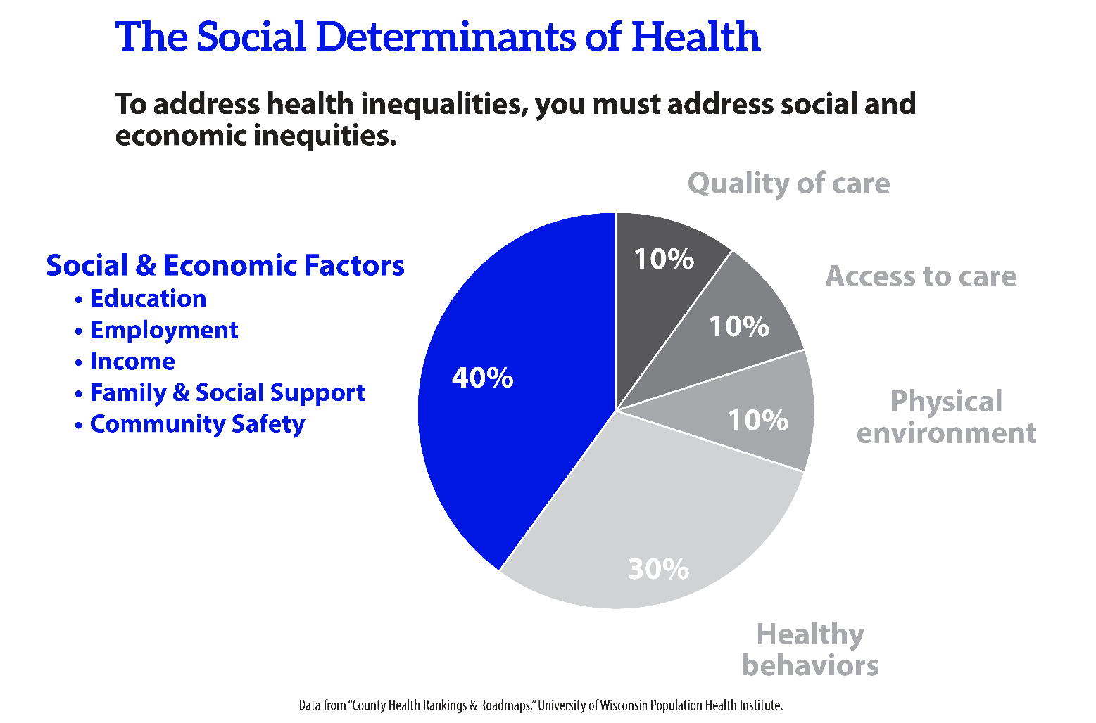
Disuguaglianze sociali e salute
La salute non dipende soltanto da:
caratteristiche genetiche della persona
risorse destinate alla sanità
Dipende anche e in misura rilevante dai «determinanti non sanitari» (stili di vita)
L’esistenza di una associazione inversa tra condizioni socioeconomiche e un cattivo stato di salute della popolazione è dimostrata anche nella letteratura economica (Deaton, 2003, Fuchs 2004, Lostao 2007 )
Dipartimento di Scienze Politiche
Notes:
L’evidenza di disuguaglianze all’interno di realtà geografiche appartenenti allo stesso Paese o alla stessa area geografica, è una delle grandi sconfitte della società odierna: alti tassi di morbilità e mortalità sono presenti tra i gruppi socioeconomici a basso reddito in molti Paesi.
Come si può osservare la salute dipende da diversi fattori tra i quali hanno un peso determinante i cosiddetti determinanti non sanitari

Slide 20
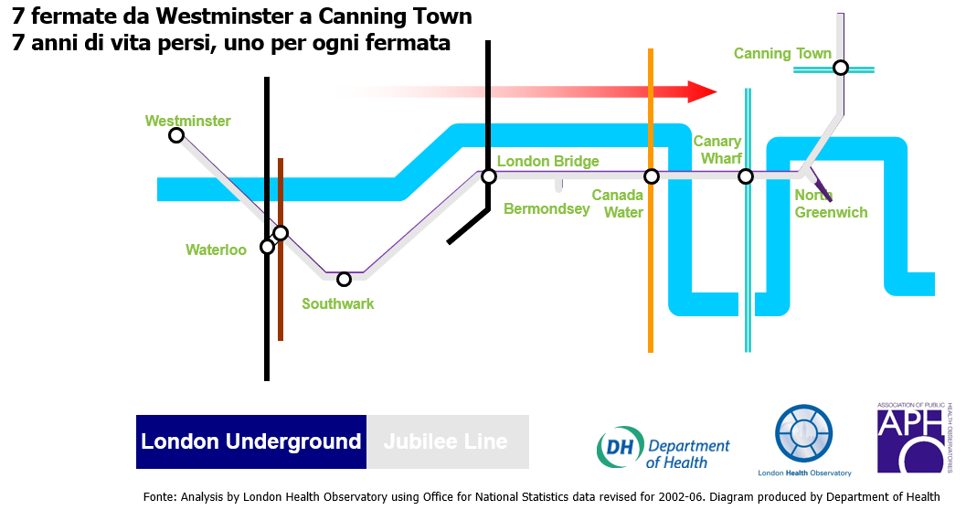
Un viaggio in metropolitana a Londra
Dipartimento di Scienze Politiche
Notes:
DUE CITTA’- LA PRIMA LONDRA
Per descrivere le disuguaglianze sociali si immagina un viaggio partendo dal centro verso la periferia, verso est di Londra, Canning Town
Sono dati del 2005 ma molto interessanti, nel passare dal centro alla periferia est di Londra ad ogni fermata successive gli abitanti delle zone attorno alla fermata hanno una aspettativa di vita inferior di un anno rispetto alla fermata precedente arrivando ad una differenza di 7 anni nell’estrema periferia

Slide 21
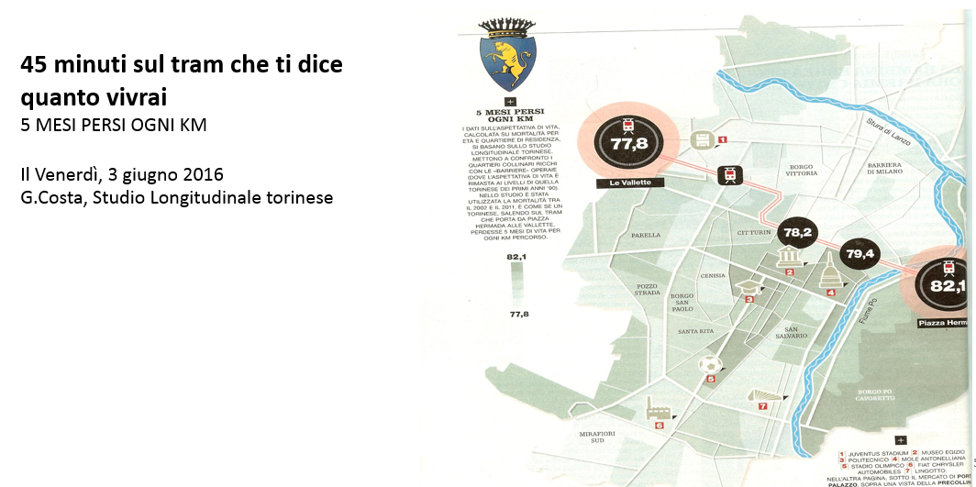
Dimmi a che fermate scendi e ti dirò chi sei
Dipartimento di Scienze Politiche
Notes:
Una situazione simile si può osservare dallo studio longitudinale torinese di Geppo Costa del 2016 dove la speranza di vita passa da poco più di 82 anni nei quartieri collinari a meno di 80 anni in periferia

Slide 22
Una osservazione
anche in sistemi sanitari universalistici e solidaristici, dove l’accesso alle cure mediche dipende soltanto dal bisogno, possono esistere differenze «inique» di salute
«inique» perché potrebbero essere evitate implementando opportune politiche educative, sociali, territoriali, ambientali….
Dipartimento di Scienze Politiche
Notes:
Non tutte le disuguaglianze di salute sono di per sé sinonimo di iniquità, ma soltanto quelle che possono essere superate con opportune politiche.
Disuguaglianze inique di salute sono presenti non soltanto tra Paesi ricchi e Paesi poveri, ma anche all’interno dei Paesi più ricchi.
Non c’è dubbio che le rilevanti disuguaglianze di salute che si registrano tra i vari Paesi e all’interno dello stesso Paese siano viste come particolarmente inique, soprattutto in presenza delle attuali possibilità di cura rese disponibili dai progressi in campo medico. Sono proprio queste disuguaglianze a essere percepite come particolarmente inique
Anche nell’ultimo rapporto Oecd si osserva come nel nostro sistema pur essendo un buon sistema, esistano disuguaglianze di salute

Slide 23
Due diverse impostazioni per individuare le disuguaglianze di salute
Impostazione epidemiologica:
diverse condizioni materiali, sociali e di stress sono in grado di spiegare differenziali di morbilità e mortalità riferiti a specifiche patologie, riscontrati tra gruppi di popolazione (Barnett et al. 2004).
Impostazione economica:
il nesso causale fra variabili socioeconomiche e misure complessive di salute, rimane ancora piuttosto indeterminato e talvolta, addirittura, con segno di interazione opposto (Fuchs 2004).
Da questo evidenze emergerebbe l’indicazione a misurare le condizioni socioeconomiche tramite un insieme di variabili o di indicatori multidimensionali (Jarman 1983): la cosiddetta analisi della deprivazione.
Dipartimento di Scienze Politiche
Notes:
Pur essendo molteplici le variabili socioeconomiche correlate con la salute, risulta difficoltoso derivare robuste conclusioni scientifiche dalle singole correlazioni, poiché queste possono cambiare in intensità e direzione a seconda del contesto di applicazione e sono spesso inficiate da problemi di interazioni tra le variabili e di non linearità delle relazioni

Slide 24
La deprivazione
«La deprivazione può essere definita come uno stato di svantaggio dimostrabile e osservabile, relativo alla comunità locale o ad una più ampia parte della società o nazione a cui un individuo, una famiglia o uno gruppo sociale appartengono”
P. Townsend, 1987
Deprivazione: non solo mancanza di reddito, ma impossibilità di realizzare "funzioni" essenziali per la vita umana [capability approach, Sen, 1987].
  Risorse: sono soltanto un mezzo per la realizzazione del proprio benessere ma non sono il benessere:
  funzioni: la possibilità di godere di partecipare a pieno titolo alla società e di sviluppare le proprie potenzialità
Anche con molti beni a disposizione un individuo potrebbe non disporre delle capacità necessarie a utilizzarle (esempio: accesso cure mediche)
Dipartimento di Scienze Politiche

Slide 25
Povertà e Deprivazione
La povertà evidenzia le caratteristiche dell’individuo all’interno del suo gruppo di appartenenza e rappresenta una conseguenza nella disuguaglianza della distribuzione del reddito
La deprivazione, invece, sottolinea le caratteristiche di un certo gruppo sociale, da intendersi in particolare come la popolazione che vive in un certo territorio, misurandone l’omogeneità degli individui che lo compongono e rappresenta una disuguaglianza nelle condizioni di vita
Dipartimento di Scienze Politiche
Notes:
Povertà assoluta: definita oggettivamente rispetto a quanto si ritiene indispensabile per una condizione di vita decente in un certo contesto sociale.
Povertà relativa: definita soggettivamente rispetto al fatto di occupare un rango basso nella distribuzione delle risorse, ad esempio <60% del reddito mediano (Mackintosh, 2001)

Slide 26
Due tipologie di deprivazione (Townsend 1987)
La deprivazione materiale comporta la mancanza di beni, servizi, risorse, comodità normalmente godute o almeno largamente accettate come beni primari.
(Condizioni oggettive descritte da variabili dirette)
La deprivazione sociale sottende la non partecipazione nei ruoli, relazioni, usi, funzioni, diritti e responsabilità implicati dall'essere membro di una data società o di un suo sotto gruppo
I beni e le risorse a disposizione sono un mezzo per la realizzazione del proprio benessere ma non sono, di per sé, il benessere, giacché un individuo potrebbe non disporre delle capacità necessarie ad utilizzare tali beni (Sen 1987).
(Condizioni soggettive descritte da variabili indirette)
Dipartimento di Scienze Politiche
Notes:
Il concetto di deprivazione non fa riferimento esclusivo alle risorse materiali, ma tiene anche conto di quelle culturali e sociali, evidenziando le caratteristiche di un certo gruppo (da intendersi in particolare come la popolazione che vive in un certo territorio) e ne misura le omogeneità/disomogeneità rispetto agli individui che lo compongono

Slide 27
Misurare la disuguaglianza e la deprivazione
Data la complessità del fenomeno della deprivazione, le tecniche di costruzione di un indicatore capace di descriverne gli aspetti sono riconducibili a quelle relative all’approccio metodologico degli indicatori compositi. Una volta individuati gli indicatori tematici più adatti a rappresentare lo status di svantaggio dato dalla deprivazione, ricorrendo all’impiego di variabili proxy qualora non vi fosse completezza nel set di dati, è possibile scegliere quale metodologia di sintesi ed aggregazione adottare fra quelle proposte: metodi cardinali, metodi ordinali e metodi multidimensionali.
Dipartimento di Scienze Politiche

Slide 28
Gli indicatori
Gli indicatori sono uno strumento che valuta in maniera indiretta il livello di un fenomeno complesso, che non possono essere misurati statisticamente in modo diretto, tramite la misura diretta di altri fenomeni che abbiano un alto contenuto semantico in comune con il concetto che si vuole misurare
Sono strumenti di misura di fenomeni non osservabili direttamente in quanto la valutazione avviene attraverso l’osservazione di fenomeni similari o correlati ad essi, che siano a loro volta, però, misurabili direttamente.
Dipartimento di Scienze Politiche

Slide 29
Gli indicatori (II)
In base alla metodologia adottata dall‘OECD a partire dal 2008, gli indicatori sono distinti in tre livelli, di seguito indicati:
Indicatori semplici: ossia variabili opportunamente costruite che riguardano aspetti specifici e che possono essere considerate il primo passo per la costruzione di misure più complesse.
Indicatori tematici: ossia insiemi di indicatori semplici raggruppati per dimensione o per area tematica, che esprimono aspetti diversi della medesima dimensione a cui si riferiscono, ma che non sono ancora combinati in un unico indice;
Indicatori compositi: costruiti combinando gli indicatori tematici in una singola misura sintetica secondo criteri o regole stabilite. Un indicatore composito è quindi una misura del livello di un fenomeno complesso, non direttamente misurabile, ottenuta tramite l’applicazione di un’opportuna combinazione di indicatori elementari.
Dipartimento di Scienze Politiche

Slide 30
Indicatori compositi (II)
Se ci interessa, ad esempio, costruire un indicatore composito di deprivazione di una nazione è necessario, in primo luogo, definire cosa intendiamo per benessere.
Ad esempio è possibile scomporre il benessere in tre macro dimensioni:
deprivazione economica,
deprivazione sociale
deprivazione ambientale,
Ciascuna macro dimensione più essere rappresentata da una sola variabile o essere a sua volta scomposta in diverse variabili elementari:
deprivazione economica: reciproco del reddito pro capite, tasso di disoccupazione, percentuale di famiglie in affitto
deprivazione sociale indice di vecchiaia, tasso di scolarità; famiglie monoparentali
deprivazione ambientale temperatura media, densità di auto per km di strada, metri quadrati di verde per abitante, quantità di co2 nell’aria
Dipartimento di Scienze Politiche

Slide 31
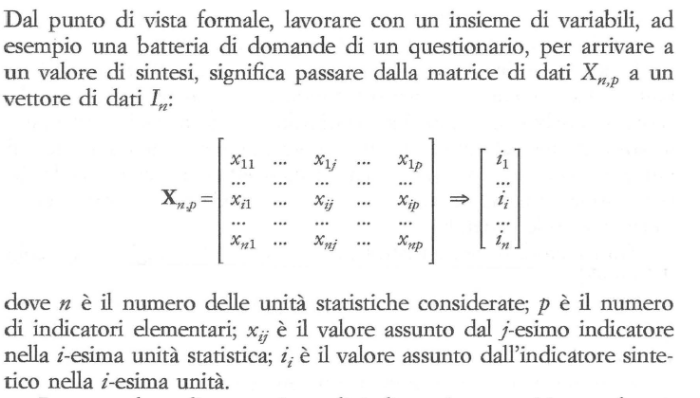
Indicatori compositi
Dipartimento di Scienze Politiche

Slide 32
Le fasi di costruzione di un indicatore multidimensionale
Quadro teorico di riferimento → Un quadro teorico dovrebbe essere sviluppato per fornire la base per la selezione e la combinazione di singoli indicatori in un indicatore composito significativo secondo un principio di idoneità allo scopo.
Selezione dei dati → Gli indicatori dovrebbero essere selezionati in base alla loro solidità analitica, alla loro misurabilità, alla copertura del paese, alla rilevanza del fenomeno misurato e al rapporto reciproco. Dovrebbe essere considerato l'uso di variabili proxy quando i dati sono scarsi.
Analisi preliminare → Un'analisi esplorativa dovrebbe indagare la struttura generale degli indicatori, valutare l'adeguatezza dell'insieme di dati e spiegare le scelte metodologiche, ad es. Ponderazione, aggregazione.
Imputazione dei dati mancanti → Si dovrebbe prendere in considerazione diversi approcci per imputare valori mancanti. I valori estremi dovrebbero essere esaminati in quanto possono diventare parametri di riferimento non previsti.
Normalizzazione → Gli indicatori potrebbero essere oggetto di normalizzazione per renderli comparabili.
Dipartimento di Scienze Politiche

Slide 33
Le fasi di costruzione di un indicatore multidimensionale (II)
Pesatura ed aggregazione delle variabili → Gli indicatori dovrebbero essere aggregati e ponderati in base al quadro teorico sottostante
Robustezza e analisi di sensitività → L'analisi dovrebbe essere effettuata per valutare la robustezza dell'indicatore composito in termini, ad esempio, del meccanismo per includere o escludere singole variabili o singoli indicatori, lo schema di normalizzazione, l'imputazione dei dati mancanti e la scelta dei pesi.
Collegamenti ad altre variabili → Dovrebbero essere fatti tentativi per correlare l'indicatore composito con altri indicatori pubblicati attraverso analisi statistiche (es. correlazione)
Visualizzazione → Gli indicatori compositi possono essere visualizzati o presentati in diversi modi, che possono influenzare la loro interpretazione.
Ritorno ai dati reali → Gli indicatori compositi dovrebbero essere trasparenti e poter essere scomposti nei loro indicatori o valori sottostanti.
Dipartimento di Scienze Politiche

Slide 34
Metodologie di aggregazione
ordinali
cardinali
di statistica multivariata
Tralasciando le metodologie di analisi multivariata, oggetto di corsi di statistica avanzati, è utile osservare le differenze tra le prime due metodologie.
fasi di costruzione di un indicatore multidimensionale (III)
Dipartimento di Scienze Politiche

Slide 35
Metodologie ordinali
I metodi ordinali utilizzano, in sostituzione del valore dell'indicatore per ogni unità statistica, il numero d'ordine - o rango - che il dato effettivo occupa nella distribuzione ordinata di detti valori.
la somma dei ranghi
la media dei ranghi
Dipartimento di Scienze Politiche

Slide 36
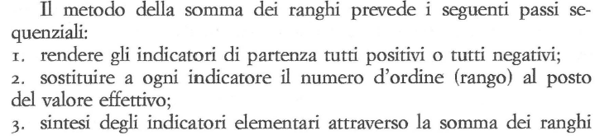
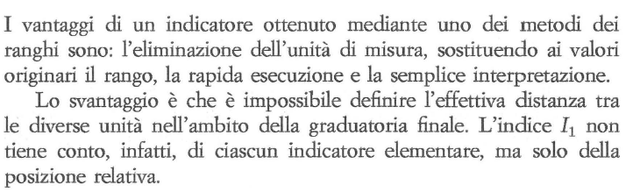
Somma dei ranghi
Dipartimento di Scienze Politiche

Slide 37
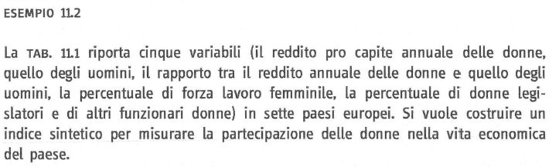
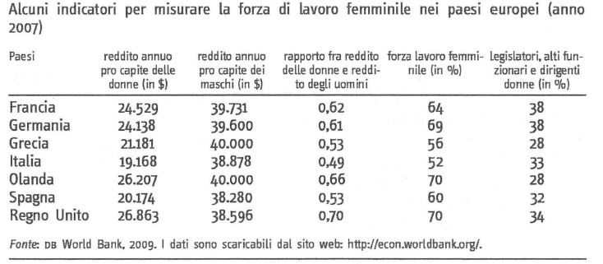
Esempio
Dipartimento di Scienze Politiche

Slide 38
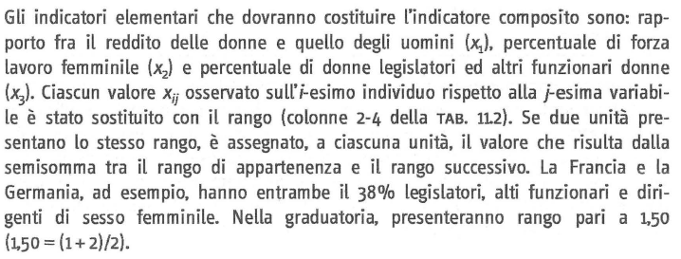
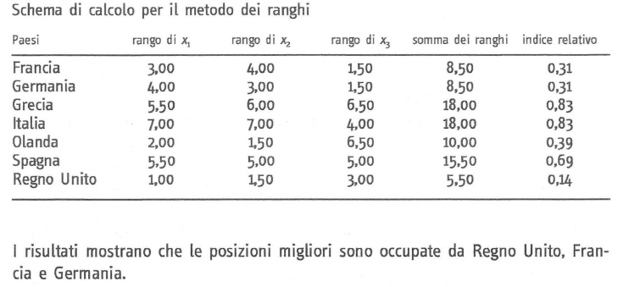
Esempio
Dipartimento di Scienze Politiche

Slide 39
Esercizio
Sono stati raccolti i seguenti dati relativi a tre indicatori di salute per sei paesi europei (Fonte: World Bank 2014).
Country Name | Life expectancy at birth, total (years) | Fertility rate, total (births per woman) | Health expenditure per capita, PPP | Proportion of women subjected to physical and/or sexual violence in the last 12 months ( % of women age 15-49)
Italy | 82,690 | 1,390 | 3.238,889 | 2%
Latvia | 74,188 | 1,520 | 940,302 | 5%
Lithuania | 73,966 | 1,590 | 1.718,023 | 4%
Spain | 83,078 | 1,270 | 2.965,818 | 2%
UK | 81,056 | 1,830 | 3.376,870 | 5%
Germany | 80,844 | 1,390 | 5.182,114 | 3%
Dipartimento di Scienze Politiche

Slide 40
Esercizio
In primo luogo è bene che le variabili esprimano tutte il medesimo andamento pertanto viene fatto il complemento a 100 della quarta variabile.
Country Name | Life expectancy at birth, total (years) | Fertility rate, total (births per woman) | Health expenditure per capita, PPP | Proportion of women NOT subjected to …
Italy | 82,690 | 1,390 | 3.238,889 | 98%
Latvia | 74,188 | 1,520 | 940,302 | 95%
Lithuania | 73,966 | 1,590 | 1.718,023 | 96%
Spain | 83,078 | 1,270 | 2.965,818 | 98%
UK | 81,056 | 1,830 | 3.376,870 | 95%
Germany | 80,844 | 1,390 | 5.182,114 | 97%
Dipartimento di Scienze Politiche

Slide 41
Esercizio
Per aggregare il dato tramite la somma dei ranghi bisogna assegnare i ranghi per ogni variabile e poi sommarli.
Country Name | Life expectancy at birth, total (years) | Fertility rate, total (births per woman) | Health expenditure per capita, PPP | Proportion of women NOT subjected to …
Italy | 82,690 | 1,390 | 3.238,889 | 98%
Latvia | 74,188 | 1,520 | 940,302 | 95%
Lithuania | 73,966 | 1,590 | 1.718,023 | 96%
Spain | 83,078 | 1,270 | 2.965,818 | 98%
UK | 81,056 | 1,830 | 3.376,870 | 95%
Germany | 80,844 | 1,390 | 5.182,114 | 97%
Country Name | Life expectancy | Fertility rate | Health expenditure per capita, PPP | Proportion of women NOT subjected to… | SOMMA | classifica
Italy | 2 | 4,5 | 3 | 1,5 | 11 | 1
Latvia | 5 | 3 | 6 | 5,5 | 19,5 | 5
Lithuania | 6 | 2 | 5 | 4 | 17 | 4
Spain | 1 | 6 | 4 | 1,5 | 12,5 | 3
UK | 3 | 1 | 2 | 5,5 | 11,5 | 2
Germany | 4 | 4,5 | 1 | 3 | 12,5 | 3
Dipartimento di Scienze Politiche

Slide 42
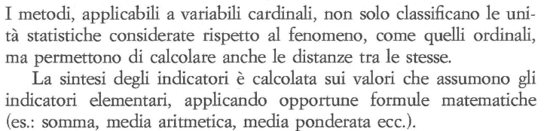
Metodologie cardinali
Dipartimento di Scienze Politiche

Slide 43
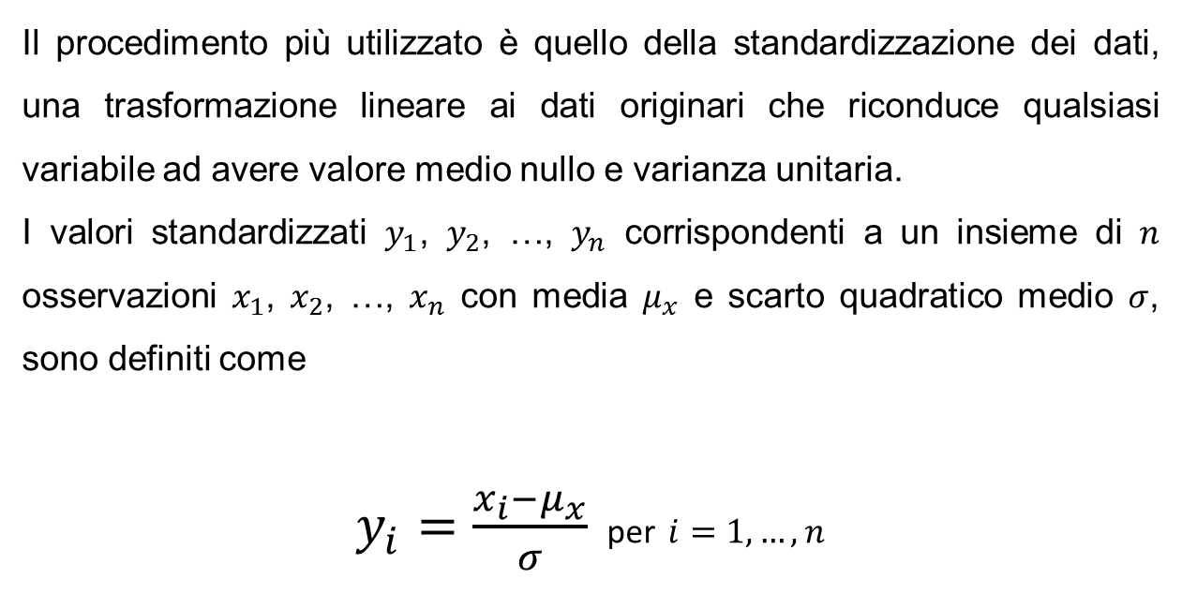
La standardizzazione
Il procedimento più utilizzato è quello della standardizzazione dei dati, una trasformazione lineare ai dati originari che riconduce qualsiasi variabile ad avere valore medio nullo e varianza unitaria.
I valori standardizzati $y_{1}$, $y_{2}$, …, $y_{n}$ corrispondenti a un insieme di $n$ osservazioni $x_{1}$, $x_{2}$, …, $x_{n}$ con media $μ_{x}$ e scarto quadratico medio $σ$, sono definiti come
$y_{i}=\frac{x_{i}−μ_{x}}{σ}$ per $i=1, …, n$
Dipartimento di Scienze Politiche

Slide 44
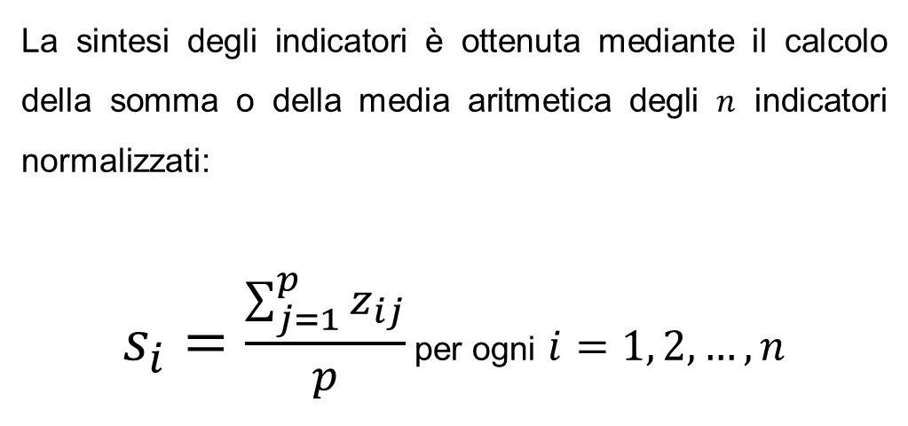
La standardizzazione (II)
La sintesi degli indicatori è ottenuta mediante il calcolo della somma o della media aritmetica degli $n$ indicatori normalizzati:
$s_{i}=\frac{\sum_{j=1}^{p}{z_{ij}}}{p}$ per ogni $i=1, 2, …, n$
Dipartimento di Scienze Politiche

Slide 45
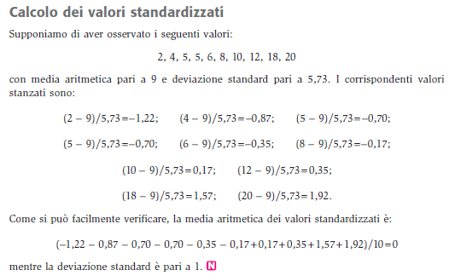
Esempio
Dipartimento di Scienze Politiche

Slide 46
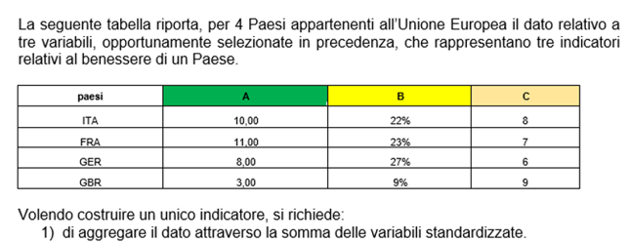
Esempio
Dipartimento di Scienze Politiche

Slide 47
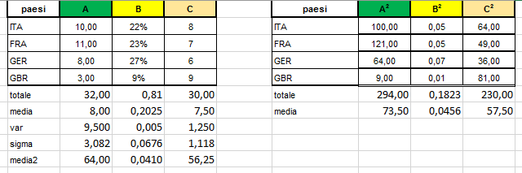
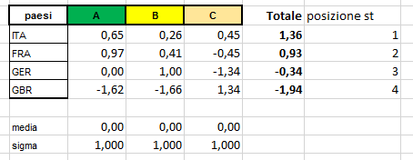
Esempio
Dipartimento di Scienze Politiche

Slide 48
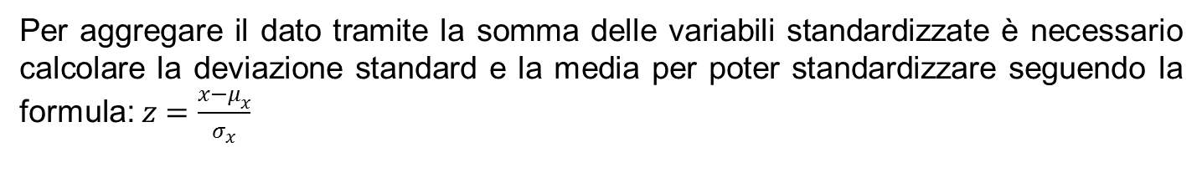
Esercizio
Per aggregare il dato tramite la somma delle variabili standardizzate è necessario calcolare la deviazione standard e la media per poter standardizzare seguendo la formula: $z=\frac{x−μ_{x}}{σ_{x}}$
Country Name | Life expectancy at birth, total (years) | Fertility rate, total (births per woman) | Health expenditure per capita, PPP | Proportion of women NOT subjected to...
Italy | 82,690 | 1,390 | 3.238,889 | 98
Latvia | 74,188 | 1,520 | 940,302 | 95
Lithuania | 73,966 | 1,590 | 1.718,023 | 96
Spain | 83,078 | 1,270 | 2.965,818 | 98
UK | 81,056 | 1,830 | 3.376,870 | 95
Germany | 80,844 | 1,390 | 5.182,114 | 97
µ | 79,304 | 1,498 | 2.903,670 | 96,5
σ | 3,782 | 0,180 | 1.341,145 | 1,258
Dipartimento di Scienze Politiche

Slide 49
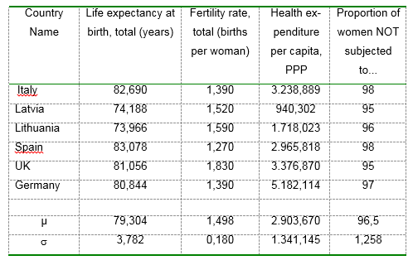
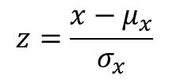
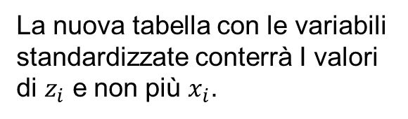
Esercizio
La nuova tabella con le variabili standardizzate conterrà I valori di $z_{i}$ e non più $x_{i}$.
Country Name | Life expectancy | Fertility rate | Health expenditure per capita, PPP | Proportion of women NOT subjected to… | SOMMA | Classifica
Italy | 0,895 | -0,602 | 0,250 | 1,192 | 1,736 | 2
Latvia | -1,353 | 0,120 | -1,464 | -1,192 | -3,888 | 6
Lithuania | -1,411 | 0,509 | -0,884 | -0,397 | -2,184 | 5
Spain | 0,998 | -1,268 | 0,046 | 1,192 | 0,968 | 4
UK | 0,463 | 1,842 | 0,353 | -1,192 | 1,466 | 3
Germany | 0,407 | -0,602 | 1,699 | 0,397 | 1,902 | 1
$$z=\frac{x−μ_{x}}{σ_{x}}$$
Dipartimento di Scienze Politiche

Slide 50
La misura della deprivazione: gli indici su base geografica
Indici su base geografica:
Sono una misure delle condizioni di svantaggio socioeconomico di un’area geografica, calcolate tenendo conto di indicatori desumibili da diverse basi dati.
Si differenziano rispetto ad altri strumenti che vengono usualmente utilizzati per misurare differenze nelle condizioni sociali, ossia le misure di svantaggio individuale e quelle per classe sociale.
Rispetto agli studi basati sulle classi sociali gli indici di deprivazione risultano non affetti da eventuali implicazioni ideologiche (Payne et al., 1996) mentre rispetto alle misure individuali consentono di tenere conto di un maggior numero di dimensioni della situazione di svantaggio (Carstairs 2000).
Dipartimento di Scienze Politiche
Notes:
Le misure individuali si riferiscono alla distribuzione del reddito all’interno di una popolazione e consistono nel calcolare il cosiddetto “rapporto di concentrazione”, che misura la disuguaglianza di tale distribuzione tra gli individui)
Gli studi sulle classi sociali suddividono la popolazione in “classi” di individui, definite sulla base del genere, della razza, o della tipologia di occupazione. Si analizza così se l’appartenenza a una classe generi svantaggi sistematicamente diversi con riguardo a qualche variabile rilevante.
Gli indicatori di deprivazione si propongono, invece, di confrontare fra loro le condizioni di gruppi di individui identificati in quanto risiedenti in differenti zone geografiche.

Slide 51
Indici di deprivazione - Vantaggi
poco costosi
si possono desumere direttamente dai dati censuari
trasparenti
si basano su informazioni oggettive, facilmente reperibili, che utilizzano gli stessi criteri di rilevazione.
Dipartimento di Scienze Politiche

Slide 52
Indici di deprivazione – Problematiche (I)
L’utilizzo di indici aggregati a livello geografico presuppone che essi siano una buona approssimazione del rischio economico individuale e che esista un certo “effetto contesto”, vale a dire che le condizioni socioeconomiche complessive che caratterizzano una certa area geografica siano in grado di determinare rischi di morbilità e mortalità sistematicamente diversi, a parità di ogni altra condizione. (Macintyre et al. 2002).
L’aggregazione geografica può comportare, tuttavia, il rischio di “ecological fallacy”, ossia di inferire erroneamente le caratteristiche di un individuo a partire da quelle della sua area di appartenenza (Lancaster e Green 2002, Sloggett e Joshi 1994).
Dipartimento di Scienze Politiche
Notes:
In altre parole, l’inferenza ecologica si pone il problema di inferire il comportamento individuale a partire da dati aggregati e, nel tentativo di risolvere questo problema, si trova a dover affrontare il più complesso problema ecologico noto come “problema di Robinson” o della ecological fallacy.
In un famoso articolo apparso sul numero 15 dell’American Sociological Review del 1950, Robinson dimostrò che la correlazione fra variabili a livello aggregato può essere sensibilmente diversa, o addirittura di segno opposto, dalla correlazione, fra le medesime variabili, a livello disaggregato o individuale. L’articolo di Robinson ha segnato un punto di svolta nella costruzione dei modelli di inferenza ecologica.

Slide 53
Indici di deprivazione – Problematiche (II)
Zoning Effect: è la variabilità dei risultati statistici ottenuti all'interno di un insieme di unità areali modificabili in funzione dei vari modi in cui queste unità possono essere raggruppate in una determinata scala, e non come conseguenza della variazione delle dimensioni di tali aree "(Openshaw, 1984)
Scale Effect: è la tendenza a ottenere risultati statistici diversi dallo stesso insieme di dati quando l'informazione è raggruppata a diversi livelli di risoluzione spaziale" (Openshaw, 1984)
L'area geografica debba essere in grado di rappresentare gruppi relativamente omogenei e poter stabilire categorie su base geografica della popolazione (Landi et al 2018; Bruzzi et al 2019).
Dipartimento di Scienze Politiche
Notes:
In altre parole, l’inferenza ecologica si pone il problema di inferire il comportamento individuale a partire da dati aggregati e, nel tentativo di risolvere questo problema, si trova a dover affrontare il più complesso problema ecologico noto come “problema di Robinson” o della ecological fallacy.
In un famoso articolo apparso sul numero 15 dell’American Sociological Review del 1950, Robinson dimostrò che la correlazione fra variabili a livello aggregato può essere sensibilmente diversa, o addirittura di segno opposto, dalla correlazione, fra le medesime variabili, a livello disaggregato o individuale. L’articolo di Robinson ha segnato un punto di svolta nella costruzione dei modelli di inferenza ecologica.

Slide 54
Il concetto (variabile) di small area
Unità di riferimento all’interno della quale si misura la proporzione di individui o di nuclei familiari che presentano una combinazione di caratteristiche atte ad indicare lo stato di svantaggio relativo che ci si propone di quantificare.
Regno Unito :
1) electoral ward (al 1991 circa 2.000 famiglie) (Townsend 1987),
2) enumeration district (circa 200 famiglie). (Crayford et al. 1995)
Italia:
1) Sezione di censimento (Michelozzi ed al. 1998)
2) Livello comunale (Costa et al 1998)
3) Livello sub comunale (Ivaldi 2006)
I risultati, basate sull'analisi spaziale, possono cambiare quando gli stessi dati vengono analizzati utilizzando le variazioni nella zona amministrativa o attraverso scale diverse (Schuurman, 2007)
La relazione tra le variazioni nelle disuguaglianze di salute e la deprivazione può inoltre variare notevolmente a seconda che le aree oggetto d’analisi siano urbane oppure rurali (Barnett et al. 2001; Senior et al. 2000).
Dipartimento di Scienze Politiche

Slide 55
Un po’ di storia
Negli ultimi trent'anni, gli indici di deprivazione basati sulle caratteristiche delle aree di residenza sono ampiamente utilizzati.
Sviluppati inizialmente nel Regno Unito (Jarman 1983, Townsend et al 1988, Carstairs e Morris 1991, Forrest e Gordon 1993), oggi sono utilizzati in tutto il mondo come Spagna (Pérez-Mayo, 2002), Irlanda (Kelleher et al. ., 2002), Paesi Bassi (Smits et al., 2002), Francia (Harvard et al 2008), Italia (Caranci, 2010, Landi et al., 2018a), Nuova Zelanda (Salmond and Crampton, 2012), Nord America ( Torsheim et al., 2004), Stati Uniti (Arcaya e Arcaya 2015), Canada (Pampalon e Hamel, 2009; Pampalon et al., 2012) e Argentina (Duran e Condori 2019).
Dipartimento di Scienze Politiche

Slide 56
Il primo indice di deprivazione: l’indice di Jarman (1983)
Identificazione delle aree più deprivate (UPA) per l’analisi dei bisogni e l’allocazione delle risorse per misurare i carichi di lavoro dei medici di base
Small area: sezioni elettorali in GB (Chealsea e Westminster; Liverpool; Mid Glamorgan; Bedfordshire)
componenti materiale e sociale, con pesi decrescenti:
1. % di pensionati che vivono soli
2. % di bambini con meno di 5 anni
3. %di nuclei familiari monogenitoriali
4. % persone in famiglie con capofamiglia nella classe socio-economica inferiore
5. % di persone che vivono in un nucleo familiare con più di una
persona per stanza
6. % persone in un nucleo familiare con capofamiglia nato nel New Commonwealth
7. %persone con più di 15 anni in cerca di lavoro
8. %di persone immigrate entro un anno dal censimento
indice dato dalla somma pesata delle variabili trasformate e standardizzate
Dipartimento di Scienze Politiche

Slide 57
Indice di Townsend 1987
Monitoraggio delle diseguaglianze sociali nelle sezioni elettorali in GB (Greater London)
• componente materiale:
- disoccupazione
- sovraffollamento
- mancanza di automobile
- casa non di proprietà
• indice dato dalla somma non pesata delle variabili trasformate e standardizzate
Dipartimento di Scienze Politiche

Slide 58
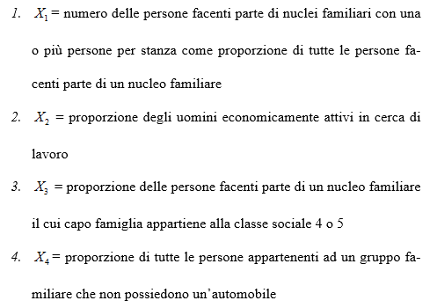
Indice di Carstairs e Morris (SCOTDEP 1991)
Così come l'indice di Townsend, l’indice SCOTDEP (utilizzato anche in analisi epidemiologiche) si basa sulla combinazione di quattro variabili di tipo socioeconomico, originariamente rilevate dai dati censuari del 1981, selezionate sulla base di lavori precedenti limitati all’area di Glasgow e di Edimburgo e giudicate dagli autori idonee a rappresentare uno stato di svantaggio materiale (Carstairs e Morris 1991).
Dipartimento di Scienze Politiche

Slide 59
Indice di deprivazione spagnolo Benach (1999)
costruzione di un Indice di Deprivazione per l’intera Spagna, su 3.500 zone geografiche (piccole aree) derivanti dal censimento 1991
• 4 indicatori di deprivazione:
1. % di disoccupati nella popolazione di età 15-64 anni (disoccupazione)
2. % di analfabeti nella popolazione con più di 10 anni (analfabetismo)
3. % di persone con lavoro non qualificato (classe sociale)
4. % abitazioni con più di una persona per stanza (sovraffollamento)
• analisi fattoriale punteggi dei primi 2 fattori (76.9% della variabilità spiegata), classificati in quintili di popolazione
Dipartimento di Scienze Politiche

Slide 60
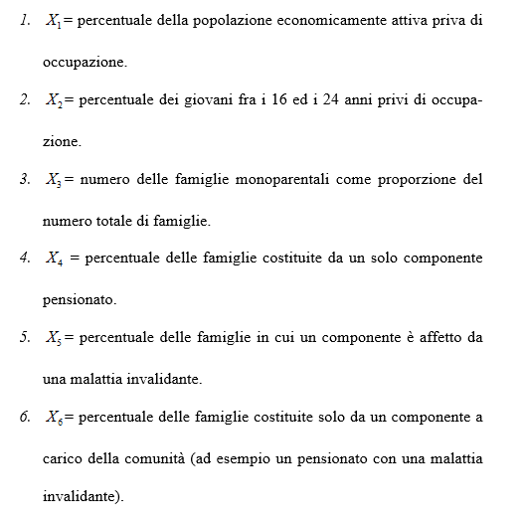
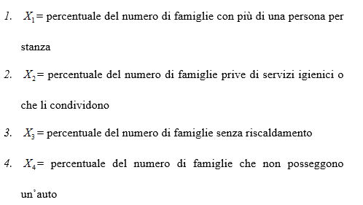
Indice di deprivazione MATDEP e SOCDEP 1993
Nel 1993 Forrest e Gordon (Forrest e Gordon 1993) realizzano due indicatori di deprivazione distinti, il MATDEP (finalizzato alla misurazione della deprivazione materiale) ed il SOCDEP (indice di deprivazione sociale), riprendendo la distinzione fra deprivazione materiale e sociale già esplicitata da Townsend.
MATDEP
SOCDEP
Dipartimento di Scienze Politiche

Slide 61
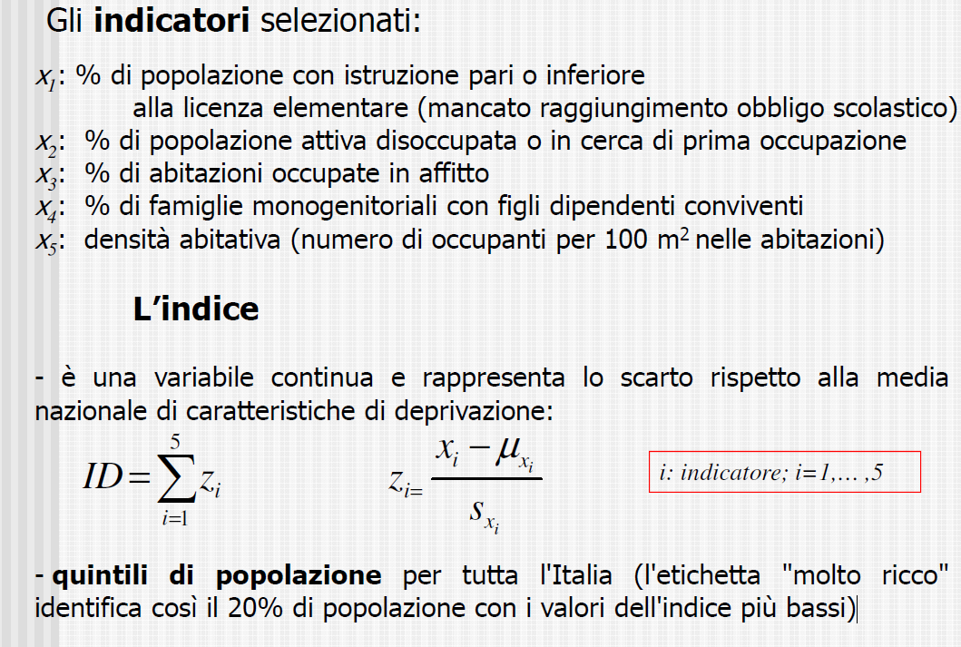
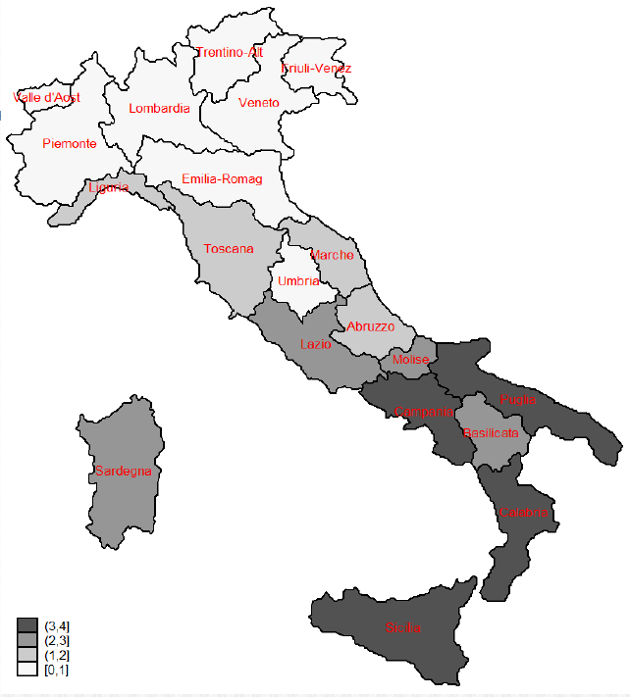
Indice di Caranci (2001)
Dipartimento di Scienze Politiche

Slide 62
La relazione tra Salute e Deprivazione
Gli indici sintetici di deprivazione, costruiti a partire da singole variabili demografiche, sociali ed economiche, consentono di misurare la variabilità nella salute e le possibilità di accesso ai servizi sanitari alla luce dei gradienti socioeconomici.
Speranza di vita
Standard Mortality Ratio (SMR) <65 anni
Dipartimento di Scienze Politiche

Slide 63
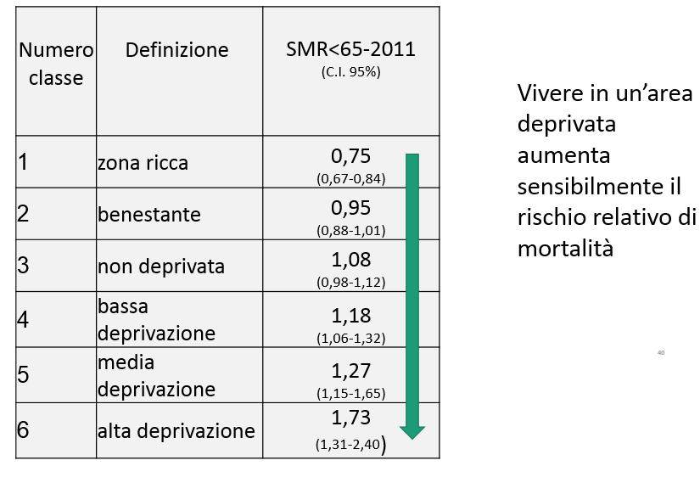
La relazione tra Salute e Deprivazione: due esempi
Standard Mortality Ratio (SMR) <65 anni
Speranza di vita
Città di Genova (Landi, Ivaldi e Testi 2018)
Argentina (Primosich, Ivaldi e Parra Saiani 2019)
Classe di deprivazione | Speranza di Vita (in anni)
Zona Ricca | 77,17
Zona benestante | 75,81
Non deprivata | 75,52
Media Deprivazione | 75,06
Alta deprivazione | 74,25
Dipartimento di Scienze Politiche

Slide 64
L’indagine EU-SILC sulla deprivazione
Il progetto EU-SILC (Statistics on Income and Living Conditions, Regolamento del Parlamento europeo, n. 1177/2003) costituisce una delle principali fonti di dati per i rapporti periodici dell'Unione Europea sulla situazione sociale e sulla diffusione della povertà nei paesi membri.
Gli indicatori previsti dal Regolamento sono incentrati sul reddito e l'esclusione sociale, in un approccio multidimensionale al problema della povertà, e con una particolare attenzione agli aspetti di deprivazione materiale.
L'Italia partecipa al progetto con un'indagine sul reddito e le condizioni di vita delle famiglie, condotta ogni anno a partire dal 2004, fornendo statistiche sia a livello trasversale, sia longitudinale.
Dipartimento di Scienze Politiche
Notes:
Sebbene il Regolamento EU-SILC richieda solamente la produzione di indicatori a livello nazionale, in Italia l'indagine è stata disegnata per assicurare stime affidabili anche a livello regionale. A partire dal 2007 l'indagine, oltre ai redditi netti, fornisce anche la stima dei redditi lordi, permettendo di calcolare i principali indicatori economico-sociali (povertà relativa, persistenza nello stato di povertà, dispersione intorno alla linea di povertà, diseguaglianza dei redditi) prima e dopo l'imposizione fiscale e i trasferimenti sociali.

Slide 65
L’indagine EU-SILC
L’EU-SILC considera diversi indicatori per identificare la deprivazione, essi sono:
“Percentuale di famiglie che non sono in grado di far fronte ad una spesa imprevista di 800 euro”;
“Percentuale di famiglie che non si possono permettere almeno una settimana di ferie lontano da casa”;
“Percentuale di famiglie che non si possono permettere di riscaldare adeguatamente l’abitazione”;
“Percentuale di famiglie che non si possono permettere un pasto completo almeno una volta ogni due giorni”;
“Percentuale di famiglie che non riesce a pagare regolarmente le bollette”;
“Percentuale di famiglie che non riesce a pagare regolarmente il mutuo”;
“Percentuale di famiglie che non riesce a pagare regolarmente l’affitto”;
“Percentuale di famiglie che non riesce a pagare regolarmente debiti/prestiti diversi dal mutuo”;
“Percentuale di famiglie che non si può permettere la lavatrice”;
“Percentuale di famiglie che non si può permettere la televisione”;
“Percentuale di famiglie che non si può permettere il telefono (incluso il cellulare)”;
Percentuale di famiglie che non si può permettere l’automobile”;
Dipartimento di Scienze Politiche

Slide 66
L’indagine EU-SILC
Questi indicatori sono utilizzati dagli Istituti di Statistica coinvolti nel progetto EU-SILC con lo scopo di calcolare due misure sintetiche: l’indicatore sintetico di deprivazione e l’indicatore di deprivazione severa.
La stima di questi due indicatori viene trovata contando le diverse deprivazioni esistenti su ciascuna unità considerata nell’indagine; le deprivazioni in esame sono:
Non riuscire a sostenere spese impreviste
Non potersi permettere una settimana di ferie lontano da casa in un anno
Non potersi permettere un pasto adeguato almeno ogni due giorni
Non potersi permettere di riscaldare adeguatamente l’abitazione
Non potersi permettere la lavatrice
Non potersi permettere il televisore
Non potersi permettere il telefono
Non potersi permettere l’automobile
Avere almeno un arretrato (mutuo, affitto, bollette, debiti diversi dal mutuo)
La stima dell’indicatore sintetico di deprivazione è data dalla “percentuale di famiglie che presenta almeno tre eventi di deprivazione”, mentre quella dell’indicatore sintetico di deprivazione severa è parti alla “percentuale di famiglie che presenta almeno 4 eventi di deprivazione”.
Dipartimento di Scienze Politiche

Slide 67
Il PIL è un indicatore corretto per misurare il benessere di un Paese?
In macroeconomia il prodotto interno lordo (abbreviato PIL) misura il valore aggregato, a prezzi di mercato, di tutti i beni e i servizi finali (cioè destinati al consumo) prodotti sul territorio di un Paese in un dato periodo di tempo (normalmente si usa come riferimento l’anno ma anche altri archi temporali sono usati).
Il termine interno indica che tale variabile comprende le attività economiche svolte all’interno del Paese; sono dunque esclusi i beni e servizi prodotti dalle imprese, dai lavoratori e da altri operatori nazionali all’estero; mentre sono inclusi i prodotti realizzati da operatori esteri all’interno del Paese. Sono escluse dal PIL anche le prestazioni a titolo gratuito o l’autoconsumo.
Il termine lordo indica che il valore della produzione è al lordo degli ammortamenti, ovvero del naturale deprezzamento dello stock di capitale fisico intervenuto nel periodo; questo deprezzamento comporta che, per non ridurre tale dotazione a disposizione del sistema, parte del prodotto deve essere destinata al suo reintegro. Sottraendo dal PIL gli ammortamenti, si ottiene il PIN (prodotto interno netto).
Dipartimento di Scienze Politiche

Slide 68
Il PIL è un indicatore corretto per misurare il benessere di un Paese?
Il PIL si è guadagnato una posizione di preminenza circa la sua capacità di esprimere o simboleggiare il benessere di una collettività nazionale e il suo livello di sviluppo o progresso.
TUTTAVIA
A riguardo Robert Kennedy in un famoso discorso tenuto 46 anni fa alla Kansas University diceva: “Non possiamo misurare lo spirito nazionale sulla base dell’indice Dow Jones né i successi del Paese sulla base del prodotto interno lordo. Il PIL comprende l’inquinamento dell’aria, la pubblicità delle sigarette, le ambulanze per sgombrare le nostre autostrade dalle carneficine del fine settimana… Comprende programmi televisivi che valorizzano la violenza per vendere prodotti violenti ai bambini. Cresce con la produzione di Napalm, missili e testate nucleari. Il PIL non tiene conto della salute delle nostre famiglie, della qualità della loro educazione e della gioia dei loro momenti di svago. Non comprende la bellezza della nostra poesia e la solidità dei valori familiari. Non tiene conto della giustizia della nostra poesia e la solidità dei valori familiari. Non tiene conto della giustizia dei nostri tribunali, né dell’equità dei rapporti fra noi. Non misura né la nostra arguzia né il nostro coraggio né la nostra saggezza, né la nostra conoscenza né la nostra compassione.
Misura tutto, eccetto ciò che rende la vita degna di essere vissuta”
Dipartimento di Scienze Politiche

Slide 69
Il PIL è un indicatore corretto per misurare il benessere di un Paese?
Tuttavia, successivamente alla conferenza di Bretton Woods nel 1944, il PIL è diventato il principale strumento di misurazione dell'economia di un paese, assumendo nel corso degli anni cinquanta e sessanta grande rilievo in letteratura. Questo perché fino agli anni sessanta, la crescita economica, che ha caratterizzato i Paesi occidentali, ha fornito i presupposti affinché si creasse un legame molto forte fra crescita economica e benessere, con il PIL pro capite che assunse il ruolo di un esauriente indicatore della qualità della vita.
Dall’inizio degli anni settanta questo paradigma comincia ad entrare in crisi a seguito degli shock petroliferi; si prese coscienza della scarsità delle risorse naturali e del problema dell’inquinamento dell’ambiente. Da questo momento in poi, le riflessioni sull’effettiva bontà dell’indicatore PIL pro capite come misura del benessere e le iniziative mirate a una sua correzione o sostituzione, si moltiplicarono, ma con risultati controversi, tanto che, pur riconoscendone limiti e debolezze, ancora oggi la grande maggioranza degli economisti continua a privilegiare questo indicatore.
Dipartimento di Scienze Politiche

Slide 70
Il PIL è un indicatore corretto per misurare il benessere di un Paese?
Se si vuole dunque ampliare il concetto di benessere oltre il mero aspetto reddituale, si devono percorre strade differenti. Il benessere è un fenomeno multidimensionale che coinvolge diversi aspetti della vita delle persone, e la maggior parte delle sue dimensioni sono difficili da individuare e quantificare, oltre a dipendere da valutazioni soggettive. Ciò implica che non vi sia né una singola definizione universale di benessere né un metodo unico per la sua misurazione. La multidimensionalità rende la valutazione del benessere più difficile, dando luogo a una lunga serie di problemi teorici, metodologici ed empirici
Dipartimento di Scienze Politiche

Slide 71
Sviluppo come trasformazione strutturale
Per trasformazione strutturale si intende il passaggio da una situazione di economia tradizionale a una moderna, come quella attualmente dei paesi ricchi e industrializzati. Dunque, il concetto di sviluppo si lega saldamente a quello di industrializzazione e di modernizzazione, che include anche l’avanzamento tecnologico e l’ampliamento dei beni e servizi a disposizione dei mercati e dei cittadini.
Dipartimento di Scienze Politiche

Slide 72
Sviluppo come miglioramento del benessere collettivo o della qualità della vita
La terza definizione è quella che va «oltre il PIL». Lo sviluppo è concepito come benessere e l’accrescimento del reddito non è un fine in sé ma piuttosto un mezzo per sconfiggere la povertà ed elevare la qualità della vita di tutta la popolazione. Già negli anni Settanta si era fatta strada l’idea che lo sviluppo implica prima di tutto il soddisfacimento dei bisogni individuali essenziali (basic needs), quali cibo, vestiario, alloggio, acqua, sanità, istruzione.
Nei decenni successivi il focus si è spostato sulla qualità della vita e sul ruolo che in essa giocano anche aspetti immateriali quali la partecipazione sociale, l’identità, il rispetto e la valorizzazione delle potenzialità dei singoli. Fondamentale è stata l’opera di Amartya Sen: la questione di fondo è ciò che gli individui possono o non possono fare, possono o non possono essere, e questo non dipende dall’insieme dei beni posseduti (entitlements), ma dalle capacità (capabilities) di convertirli in attività funzionali (functionings) al raggiungimento dei propri fini.
Dipartimento di Scienze Politiche

Slide 73
Indice di Sviluppo umano
Questo approccio sta alla base del concetto di sviluppo umano che si fonda su tre dimensioni: longevità e salute (misurato con la speranza di vita), conoscenza (misurato con il livello di istruzione degli adulti), standard di vita decenti (misurata con una elaborazione del PIL).
Esso è calcolato annualmente dalle Nazioni Unite con un opportuno indice (HDI – Human Development Index) che viene utilizzato anche per fornire una graduatoria dei paesi secondo il livello di sviluppo (umano) raggiunto.
Elaborato nel 1990 dall’economista pakistano Mahbub ul Haq, è stato recepito dall’ONU come misuratore della qualità della vita dei paesi.
Dipartimento di Scienze Politiche

Slide 74
Indice di sviluppo umano
L’indice di sviluppo umano, basandosi su indicatori facilmente reperibili in tutti i paesi del mondo, ha una valenza pragmatica molto elevata ma non copre, ovviamente, tutte le sfere in cui il benessere e la qualità della vita possono essere valutati. In una visione più comprensiva di sviluppo, le Nazioni Unite dal 1995 pubblicano un Rapporto in cui il concetto di sviluppo si basa su quattro pilastri: produttività (che si rifà alle questioni economiche), pari opportunità (essenzialmente di genere), partecipazione (nell’ottica di Sen), sostenibilità. Quest’ultimo aspetto evoca la definizione di sviluppo sostenibile contenuto nel primo Rapporto Brundtland del 1987.
Dipartimento di Scienze Politiche

Slide 75
Indice di sviluppo umano
Questo indice si fonda sulla sintesi di tre diversi fattori:
il PIL pro capite,
l’alfabetizzazione
la speranza di vita.
Fino al 2009 tale calcolo si fondava sulla media aritmetica su base logaritmica che generava un valore da 0 a 1. Dal 2010 la misurazione dell’accesso alla conoscenza è legata all’indice di istruzione (che include gli anni medi e quelli previsti da destinare all’istruzione), il quale viene indicizzato con una media geometrica.
Dipartimento di Scienze Politiche

Slide 76
Indice di sviluppo umano
Sono 189 i paesi classificati secondo l’Indice di Sviluppo Umano. Nel 2017:
1. La media mondiale è di 0,728 (era 0,717 nel 2016, 0,597 nel 1990). 112 paesi la superano, 77 stanno sotto la media (erano 87 nel 2016).
2. Il paese più sviluppato al mondo è la Norvegia (0,953), seguita da Svizzera, Australia, Irlanda e Germania.
3. Il paese meno sviluppato al mondo è il Niger (0,354), preceduto da Repubblica Centrafricana, Sud Sudan, Ciad e Burundi.
4. Il paese che è cresciuto di più negli ultimi 5 anni (2012-2017) è l’Irlanda, che ha risalito 13 posizioni.
5. Il paese che invece ha avuto il tracollo più significativo è la Siria, che ha perso 27 posizioni.
6. Dei 30 paesi più sviluppati al mondo, 19 sono europei (erano 20 nel 2016).
7. Gli ultimi 20 posti sono tutti occupati da paesi africani, fatta eccezione per la posizione 178, occupata dallo Yemen.
8. L’Italia è 28esima con 0,880 (era 27esima con 0,878 nel 2016).
Dipartimento di Scienze Politiche

Slide 77
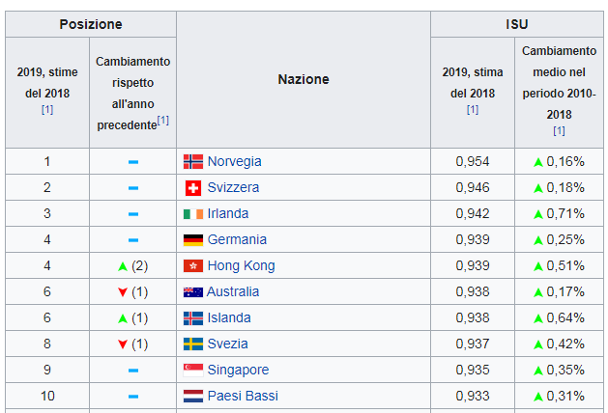
Indice di sviluppo umano
Dipartimento di Scienze Politiche

Slide 78
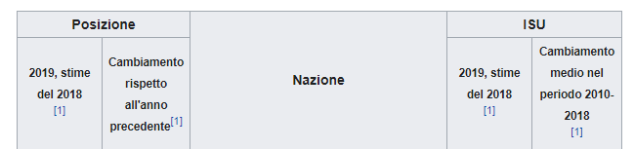
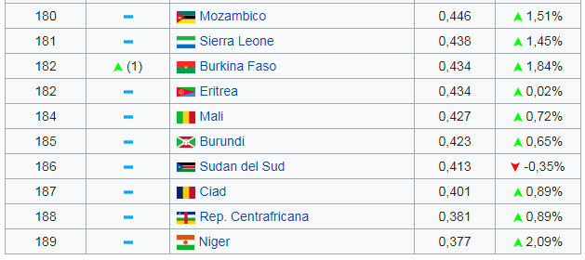
Indice di sviluppo umano
Dipartimento di Scienze Politiche

Slide 79
Critiche all’indice di Sviluppo Umano
La maggior parte dei paesi si dedica soprattutto alla pubblicazione di statistiche sulla crescita economica trascurando altri tipi di dati. Per questi paesi mancano quindi i dati di base relativi a indicatori fondamentali, come istruzione, genere, salute. Inoltre nella maggioranza dei casi i dati disponibili sono solo parziali, finendo così per mascherare, in modo anche intenzionale, gravi disparità distributive che possono presentarsi in diversi paesi.
Altro problema è che spesso intercorre un grande lasso di tempo tra il momento in cui i dati sono rilevati e quello in cui sono comunicati alle organizzazioni internazionali. L’Indice di Sviluppo Umano è quindi sovente costruito con dati non aggiornati, fornendo un quadro non attuale della situazione dello sviluppo umano.
Una critica autorevole arriva infine da Amartya Sen, premio Nobel dell’economia nel 1998 per i suoi studi sulla povertà. Secondo Sen nella costruzione dell’Indice di Sviluppo Umano vengono omessi fattori di sviluppo umano molto importanti: la presenza di elezioni libere, una stampa indipendente, un sistema politico multipartitico, garanzie di libertà di espressione. L’Indice di Sviluppo, inoltre, non contiene indicatori relativi alla sostenibilità ambientale, allo sviluppo teconologico, alla cultura.
Dipartimento di Scienze Politiche

Slide 80
Il Benessere Equo e sostenibile
Il Benessere Equo e Sostenibile (BES) è un set di indicatori, la cui creazione risale al 2010, per un’iniziativa promossa dal Consiglio Nazionale dell’Economia e del Lavoro e dell’Istituto Nazionale di Statistica. L’obiettivo era lo sviluppo di una definizione condivisa del progresso e del benessere della società italiana; in particolare lo sviluppo di un approccio multidimensionale del benessere equo e sostenibile, che integrasse il PIL con altri indicatori, compresi quelli relativi alle e alla sostenibilità economica, sociale e ambientale.
Bes è l'acronimo di
Benessere inteso come analisi degli aspetti rilevanti della qualità della vita dei cittadini;
Equo come attenzione alla distribuzione delle determinanti del benessere tra i soggetti sociali;
Sostenibile come garanzia dello stesso benessere anche per le generazioni future.
Dipartimento di Scienze Politiche

Slide 81
Il Benessere Equo e sostenibile
Salute;
Istruzione e formazione;
Lavoro e conciliazione tempi di vita;
Benessere economico;
Relazioni sociali;
Politica e istituzioni;
Sicurezza;
Benessere soggettivo;
Paesaggio e patrimonio culturale;
Ambiente;
Ricerca e innovazione;
Qualità dei servizi
I 12 domini, ovvero gli ambiti specifici che determinano il benessere della nostra società, sono stati scelti riprendendo nove domini presenti nelle esperienze estere al momento consolidate e aggiungendo altre tre aree tematiche, ovvero “paesaggio e patrimonio culturale”, “ricerca e innovazione”, “qualità dei servizi” che denotano punti di forza e/o criticità della società italiana.
Dipartimento di Scienze Politiche

Slide 82
Gli indicatori del Bes all’interno della legge di bilancio
L’Italia è il primo Paese dell’Unione Europea e del G7 ad aver introdotto gli Obiettivi di Benessere equo e sostenibile nella politica economica, ovvero di strumenti in grado di superare i limiti del PIL come indicatore delle performance economiche e sociali, capaci di misurare il benessere e la sostenibilità, economiche, ambientali e sociali.
Il Decreto del 16 ottobre 2017 del Ministro dell’Economia e delle Finanze, acquisiti i pareri delle Commissioni parlamentari competenti, individua gli indicatori BES da inserire nel ciclo di programmazione economico-finanziaria. L’articolo 1 del suddetto decreto al comma 1 elenca i dodici indicatori adottati.
Pubblicato in g.u. n. 267 del 15 novembre 2017 serie generale
Il comma 2 dell’articolo 1 del Decreto 16 ottobre 2017 precisa che le disposizioni di cui al comma 1 trovano applicazione a decorrere dall’adozione del Documento di Economia e Finanza 2018.
Dipartimento di Scienze Politiche

Slide 83
Gli indicatori del Bes all’interno della legge di bilancio
Gli indicatori scelti sono stati:
Reddito medio disponibile aggiustato pro capite;
Indice di disuguaglianza del reddito disponibile;
Indice di povertà assoluta;
Speranza di vita in buona saluta alla nascita;
Eccesso di peso;
Uscita precoce dal sistema di istruzione e formazione
Tasso di mancata partecipazione al lavoro;
Rapporto tra tasso di occupazione delle donne di 25-49 anni con figli in età prescolare e delle donne senza figli;
Indice di criminalità predatoria;
Indice di efficienza della giustizia civile;
Emissioni di CO2 e altri gas clima alteranti;
Indice di abusivismo edilizio.
Dipartimento di Scienze Politiche

Slide 84
Gli indicatori del Bes all’interno della legge di bilancio
Dipartimento di Scienze Politiche

Slide 85
Gli indicatori del Bes all’interno della legge di bilancio
Dipartimento di Scienze Politiche

Slide 86
Gli indicatori del Bes all’interno della legge di bilancio
Dipartimento di Scienze Politiche

Slide 87
Gli indicatori del Bes all’interno della legge di bilancio
Dipartimento di Scienze Politiche

Slide 88
Gli indicatori del Bes all’interno della legge di bilancio
Dipartimento di Scienze Politiche

Slide 89
Gli indicatori del Bes all’interno della legge di bilancio
Dipartimento di Scienze Politiche

Slide 90
Gli indicatori del Bes all’interno della legge di bilancio
Dipartimento di Scienze Politiche

